Slide 1
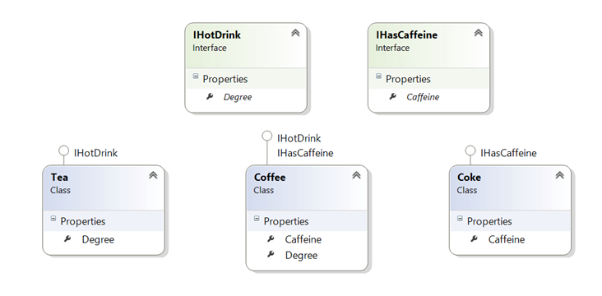
Interfaces

Slide 2
Warum Interfaces ?
Bisher haben wir gemeinsames Verhalten nur über Vererbung definiert:
Klassen haben gemeinsame Basisklasse
Alle abgeleiteten Klassen müssen Verhalten aufweisen
Beispiel: Eine abstrakte Methode Draw() wird in einer übergeordneten (abstrakten) Klasse Shape definiert. Alle abgeleiteten Klassen müssen Draw implementieren.
Andere Klassen können nicht verwendet werden
Text kann gezeichnet werden, ist aber keine Figur (Shape).
Jede Klasse kann in C# nur eine Basisklasse haben (Mehrfachvererbung in C# nicht möglich)

Slide 3
Interfaces definieren Fähigkeiten
Gemeinsames Verhalten mittels Interfaces:
Definiert Fähigkeiten, die ein Objekt der Klassen haben muss
Interfaces stellen „Verträge“ dar:
Neue Beziehung „is able to“
Beispiele: comparable, sortable, …
Ersatz für Mehrfachvererbung – Eine Klasse kann mehrere Interfaces implementieren.

Slide 4
„Mehrfachvererbung“ mit Interfaces
Eine Klasse kann mehrere Interfaces implementieren.
Jedoch ist keine Vererbung von Funktionalität möglich, da in Interfaces nur die Signatur (z.B. von Methoden) festgelegt wird.
Die Methoden u. Properties eines Interfaces sind alle abstract.
Die Implementierung muss in den einzelnen Klassen durchgeführt werden. → Codeverdopplung wird dadurch nicht verhindert.

Slide 5
Interfaces (Schnittstellen)
Eine Schnittstelle ähnelt einer abstrakten Basisklasse: Jeder nicht abstrakte Typ, der die Schnittstelle implementiert, muss alle ihre Member implementieren.
Eine Schnittstelle kann nicht direkt instanziiert werden.
Schnittstellen können Ereignisse, Indexer, Methoden und Eigenschaften enthalten.
Schnittstellen enthalten keine Implementierung von Methoden.
Interfaces enthalten keine Konstruktoren.
Klassen und Strukturen können mehr als eine Schnittstelle implementieren.
Eine Schnittstelle selbst kann von mehreren Schnittstellen „erben“
Die Schnittstelle erweitert die Verträge der Basisschnittstellen
Eine Schnittstelle kann keine Konstanten, Felder, Operatoren, Instanzkonstruktoren, Destruktoren oder Typen enthalten. Sie kann keine statischen Member enthalten. Schnittstellenmember sind automatisch öffentlich und können keine Zugriffsmodifizierer enthalten.

Slide 6
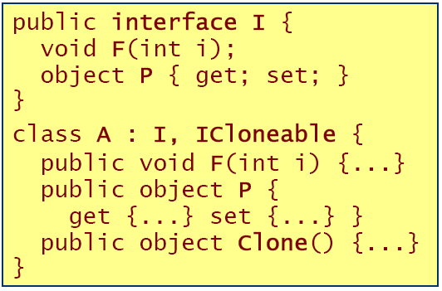
Interfaces - Formal
Methoden eines Interfaces sind public abstract (wird nicht explizit angegeben!!)
Klassen und Strukturen dürfen mehrere Interfaces implementieren (bei der Implementierung wird override nicht angegeben!!)
Auch Properties, Indexer und Delegates sind in Interfaces möglich (leere Setter/Getter)

